Slide 1
EVOLUTION DE QUELQUES ENTREPRISES EN SARTHE DEPUIS 1960.
PROJET COMENIUS 2012-2014
«Les adolescents européens et l’évolution du monde du travail»
YOPLAIT
TREMBLAYE
RILLETTES BAHIER
MOULINEX
LDC
Collège Saint Benoit Maupertuis, Le Mans

Slide 2
YOPLAIT
Carte d’identité
Usine construite en 1966.
Effectif actuel en France : 1250 personnes.
Horaire de travail : usine ouverte 5 jours sur 6, avec 15 équipes
par semaine pour le conditionnement.
Produits fabriqués : yaourt, fromage frais, crème fraîche et
autres spécialités laitières.

Slide 3
YOPLAIT
Les effectifs : répartition et évolution
Années | Cadres | Agent de maîtrise et Technicien | Ouvrier et employé | Dont Hommes | Dont femmes | Total
2010 | 8 | 43 | 265 | 278 | 38 | 316
2011 | 8 | 45 | 269 | 279 | 43 | 323
2012 | 8 | 43 | 279 | 283 | 47 | 330

Slide 4
TREMBLAYE
Carte d’identité
Création de l’entreprise familiale en 1960.
- Effectif 500 personnes réparties sur toute la France (9 sites d’exploitation : Le Mans ,Rennes, Paris, Lyon, Brive, Toulon, Cholet, Epinal et Lens).
- Activité : Transport, logistique, distribution, emballage industriel bois, location.

Slide 5
RILLETTES BAHIER
Carte d’identité
Effectif : 400 personnes
- 1966 : Régis BAHIER reprend la Boucherie-charcuterie de son père qui prospère jusqu’en 1989, année de construction de l’usine.
- Activité : 5 familles de produits (boudin, rillettes, cochonnailles, produits tripiers et produits de volaille).
N°1 français du boudin blanc et noir et le n° 2 des rillettes.

Slide 6
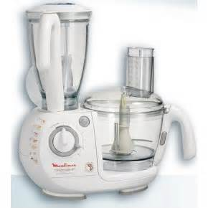
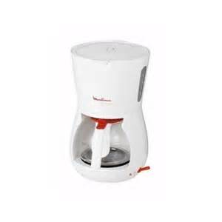
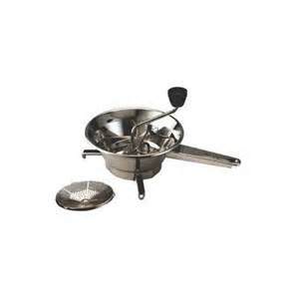
MOULINEX
Carte d’identité
- Date de création : 1937 en Basse Normandie, à Alençon.
- Le premier nom : D’abord Moulin-légumes, puis Moulinex en 1957.
- 2001 : liquidation de l’entreprise, reprise par la société SEB.
- Les produits : petit électroménager (robot, aspirateur, cafetière, presse-légumes…)
- Implantation : Fresnay sur Sarthe en 1966, Mamers en 1971, Bayeux, Falaise, Argentan, Mayenne.
- 1980 : apogée de l’entreprise 180 000 appareils vendus et 10 700 salariés en France.
- 1986 : licenciement de 1600 employés.
- 1996 : Fermeture de l’usine de Mamers (390 salariés).
- 2001 : suppression de 1500 postes en France.

Slide 7
LDC (POULETS DE LOUE)
Carte d’identité
- Date de création : 1958, un groupe d’hommes décident de sauver le « poulet fermier ».
- Les produits : poulets, canard, pintades et dindes.
- Depuis 1988 : une filière œufs a été créée. Ils sont présents dans les produits de la marque « Marie » ainsi que « Gâteau St Michel ».
- Effectifs des éleveurs fermiers de Loué : 1050 agriculteurs.
- Depuis 1994 : production de volailles et d’œufs labellisés BIO.
- 800 000 arbres replantés en 50 ans et 1500 km de haies,
- 28 millions de volailles produites et 25 millions de boîte d’œufs.

Slide 8
Conclusion
Depuis les années 60, les entreprises en Sarthe ont prospéré tant dans l’industrie agro-alimentaire (Bahier, LDC, Yoplait) que dans le transport (Tremblaye).
Seul le groupe Moulinex n’existe plus. C’est le reflet que la France est moins industrielle qu’à la fin du XIXème siècle.
Il existe encore de nombreuses autres entreprises comme les papèteries du Bourray (fabrication de papier recyclé depuis 1951), l’entreprise de bâtiment public Fournigault depuis 1956 ou la S.A.R.R (Signalisation Accessoires Revêtements Réflecteurs) depuis 1956.

